Slide 1


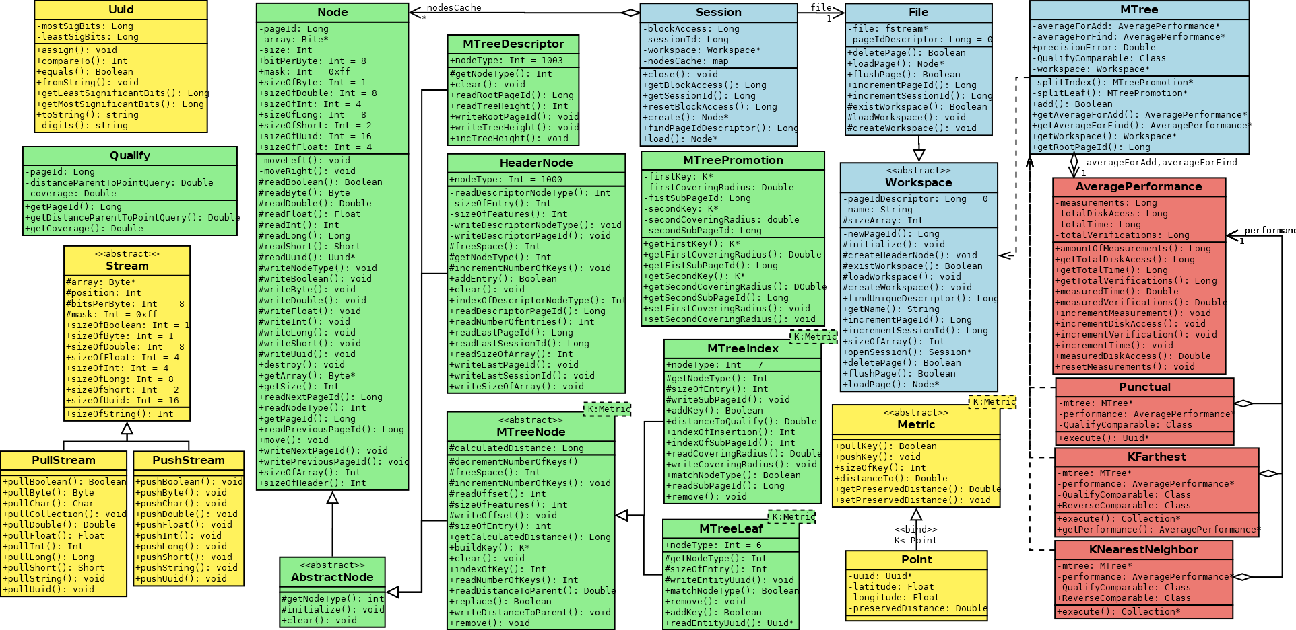
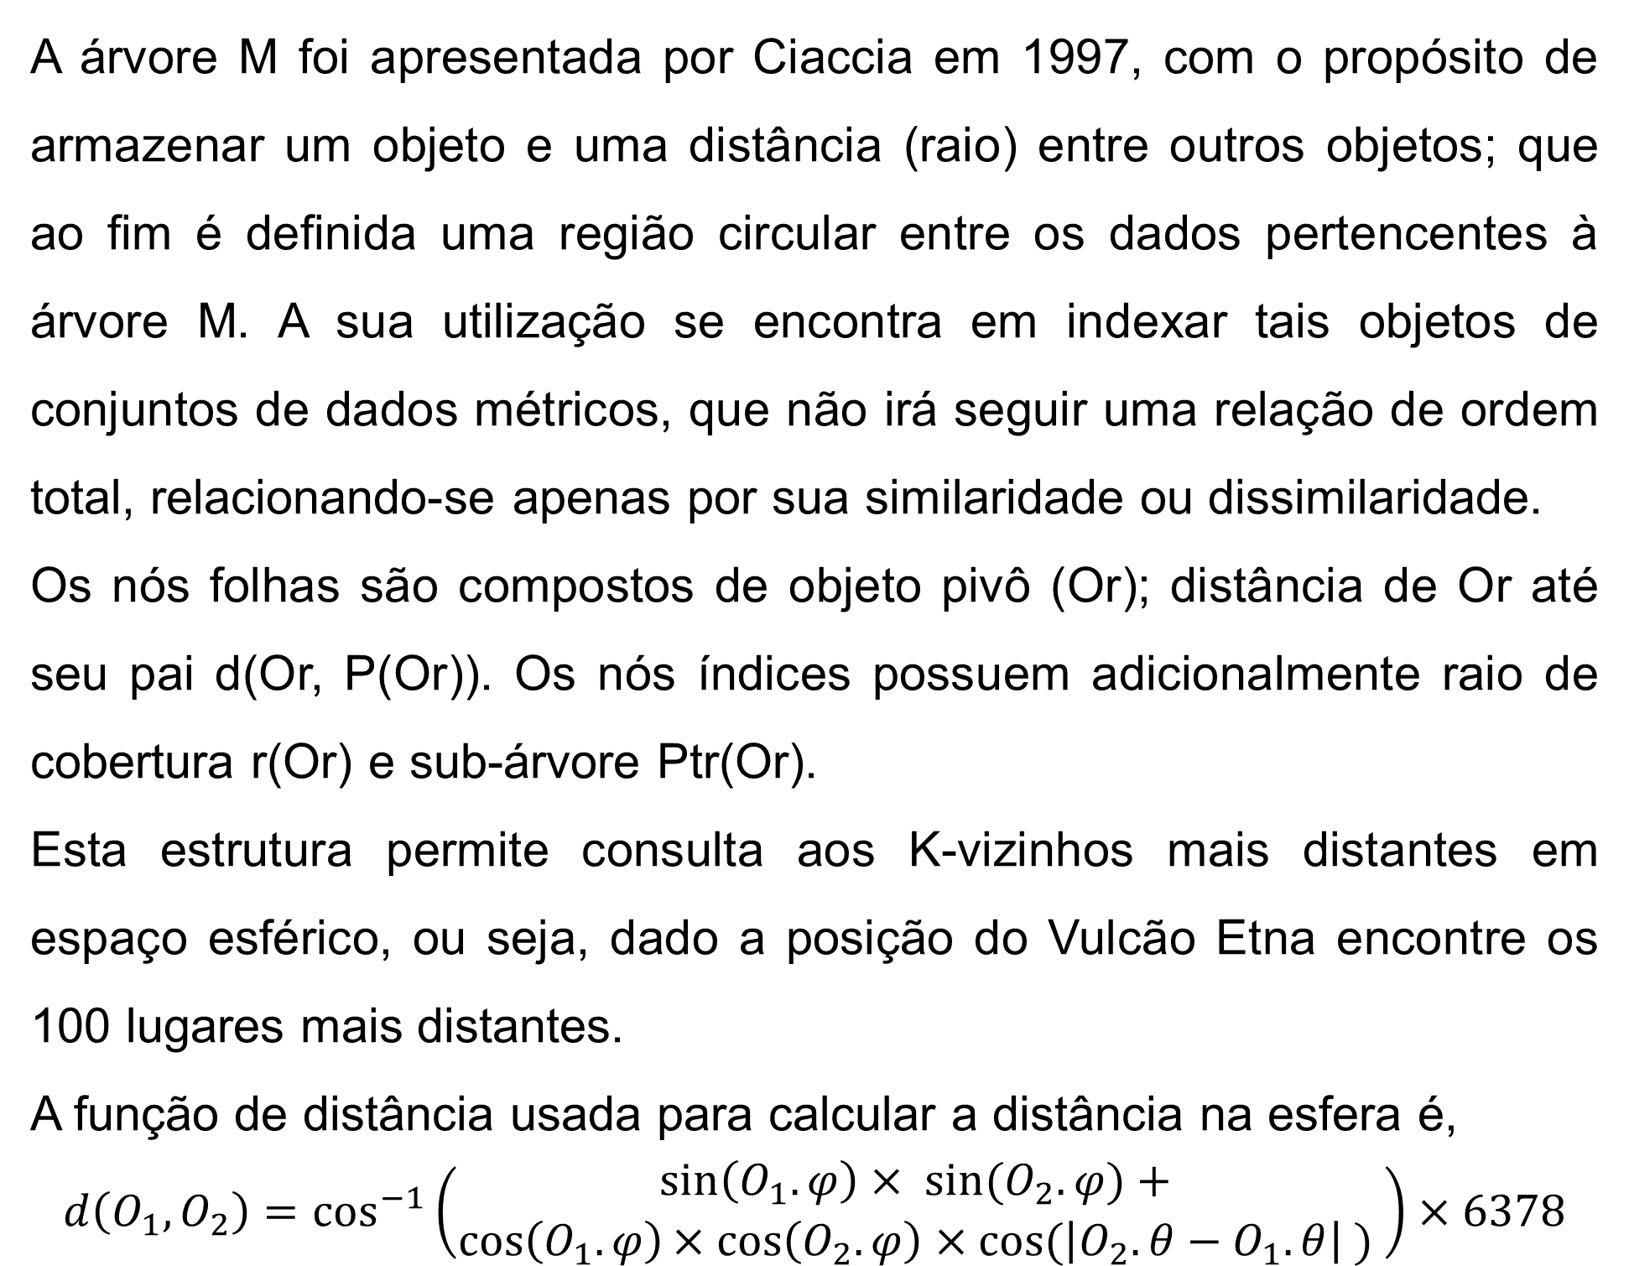
II Simpósio de Iniciação Científica UNIFEI
21 e 22 de Outubro de 2019
campus Itajubá
Bioeconomia:
Diversidade e riqueza para o desenvolvimento sustentável
Consulta aos objetos mais distantes em espaço esférico
BARBOSA, Leandro M.;FARIA, Gabriel A.;FRANZINI, Leonardo V.;MELO, Weslei C.;
PEREIRA, Carlos E.S.;SANTOS, Lucas S.;SERAPHIM, Enzo;SERAPHIM, Thatyana F.P.;
PROGRAMA DE EDUCAÇÃO TUTORIAL DE TECNOLOGIA EM ELETRÔNICA E COMPUTAÇÃO – PETTEC
INSTITUTO DE ENGENHARIA DE SISTEMAS E TECNOLOGIA DA INFORMAÇÃO – IESTI
ENGENHARIA DE COMPUTAÇÃO
Apoio financeiro FNDE/MEC
Algoritmo K-Farthest
INTRODUÇÃO
obj : objeto consulta / k : quantidade de resultado da consulta
result : resposta da consulta / maiorDist : maior distância
heapQuali : nós da Mtree a serem verificados (Ciacia / Near)
01: enquanto !heapQuali.empty()
02: MtreeNode node ← heapQuali.pop()
03: se node é índice
04: para cada entrada em node
05: se desigualdade triangular não descarta a entrada
06: se dist(entrada, obj)+entrada.coverage >= maiorDist
07: heapQuali.pull(entrada)
08: else
09: para cada entrada em node
10: se desigualdade triangular não descarta a entrada
11: se dist(entrada, obj) >= maiorDist
12: result.add(entrada)
13: se result.size > k
14: result.removeUltimos()
15: maiorDist←result.lastDistance()
A árvore M foi apresentada por Ciaccia em 1997, com o propósito de armazenar um objeto e uma distância (raio) entre outros objetos; que ao fim é definida uma região circular entre os dados pertencentes à árvore M. A sua utilização se encontra em indexar tais objetos de conjuntos de dados métricos, que não irá seguir uma relação de ordem total, relacionando-se apenas por sua similaridade ou dissimilaridade.
Os nós folhas são compostos de objeto pivô (Or); distância de Or até seu pai d(Or, P(Or)). Os nós índices possuem adicionalmente raio de cobertura r(Or) e sub-árvore Ptr(Or).
Esta estrutura permite consulta aos K-vizinhos mais distantes em espaço esférico, ou seja, dado a posição do Vulcão Etna encontre os 100 lugares mais distantes.
A função de distância usada para calcular a distância na esfera é,
$$d\left(O_{1},O_{2}\right)=\cos^{−1}\left(\begin{aligned}\sin\left(O_{1}.φ\right)× \sin{(O_{2}.φ)}+ \\ \cos\left(O_{1}.φ\right)×cos\left(O_{2}.φ\right)×cos(\left|O_{2}.θ−O_{1}.θ\right| ) \end{aligned}\right)×6378$$
OBJETIVOS
RESULTADOS e CONCLUSÕES
Implementar em C++/14 a estrutura de dados M-Tree em disco que possibilita a indexação de objetos do espaço esférico.
Melhorar o algoritmo que busca os K-objetos mais distantes.
METODOLOGIA
Construção da M-Tree usando o conjunto de dados esféricos de 492.937 latitudes e longitudes do planeta Terra catalogados pelo projeto “GEOnet Names Server” (GNS) da Agência Nacional de Inteligência Geoespacial (NGA) do governo dos Estados Unidos.
Aferir o desempenho, quantidade de cálculos de distância e tempo gasto, do algoritmo de busca aos k-objetos mais distantes usando um subconjunto de 4.971 pontos do GEOnet sorteados aleatoriamente.
REFERÊNCIAS
ZEZULA,P.; AMATO,G.; DOHNAL,V.; BATKO,M. Similarity Search: The Metric Space Approach. Springer-Verlag New York, Inc., 2006. 220 p.
Realização: Universidade Federal de Itajubá - UNIFEI
Organização: Diretoria de Pesquisa - DiP

